Slide 1

앱 출시일 2021.07.25
날C옷
TEAM PROJECT
Android

Slide 2
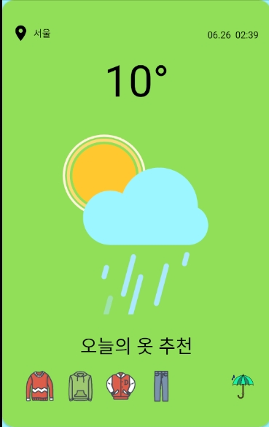
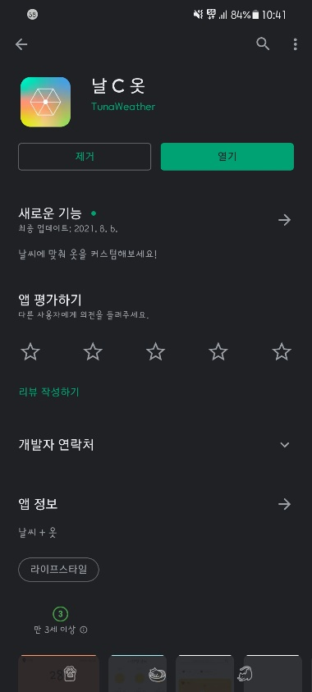
목차 및 소개
목차
소개
오늘의 날씨
+
기온별 옷차림
산출물
개발환경
시스템흐름도
DB
주요기능

Slide 3
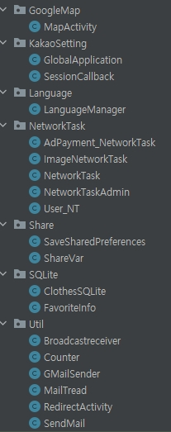
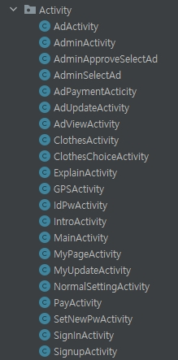
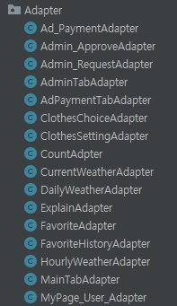
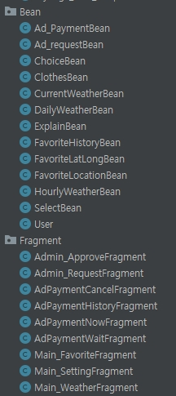
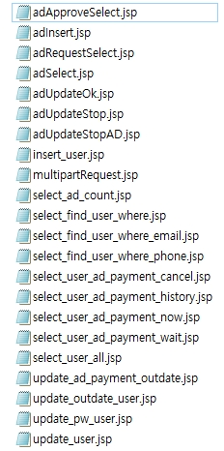
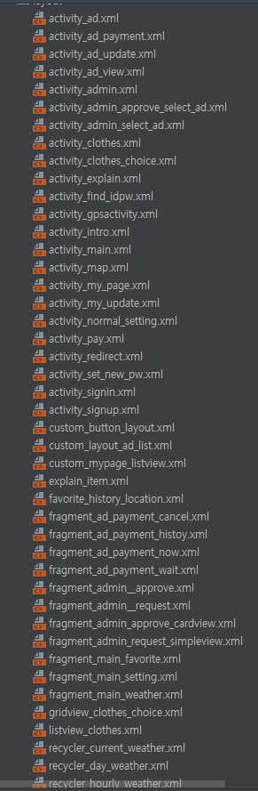
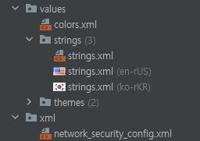
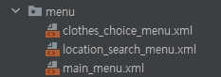
산출물
Activity
Adapter
Bean
Layout
JSP
ECT
21개
16개
13개
22개
44개
Fragment
ECT
9개
KaKao 2개
Language 1개
NetworkTask 5개
Share 2개
SQlite 2개
Util 6개
Strings 3개
GoogleMap 1개
Colors 1개
총합 151개
Menu 3개

Slide 4






















개발환경
Programming Language
DB
SERVER
IDE
MySQL 8.0.23
JAVA 11
Tomcat8.5ver
협업툴
로그인API
날씨 API
카카오결제 API
이용
아이콘/이미지/포맷
Library
MapAPI

Slide 5
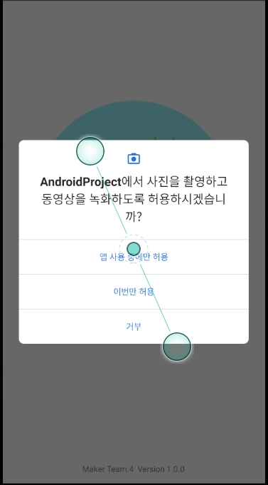

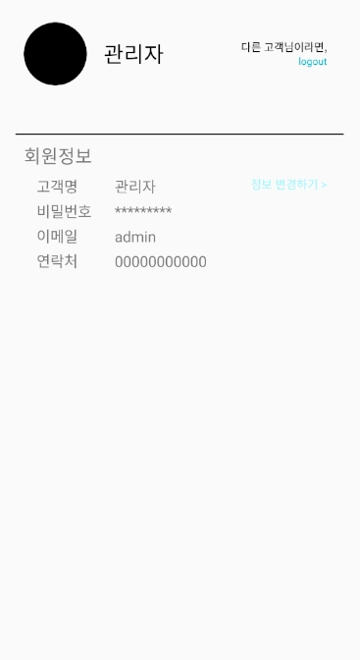
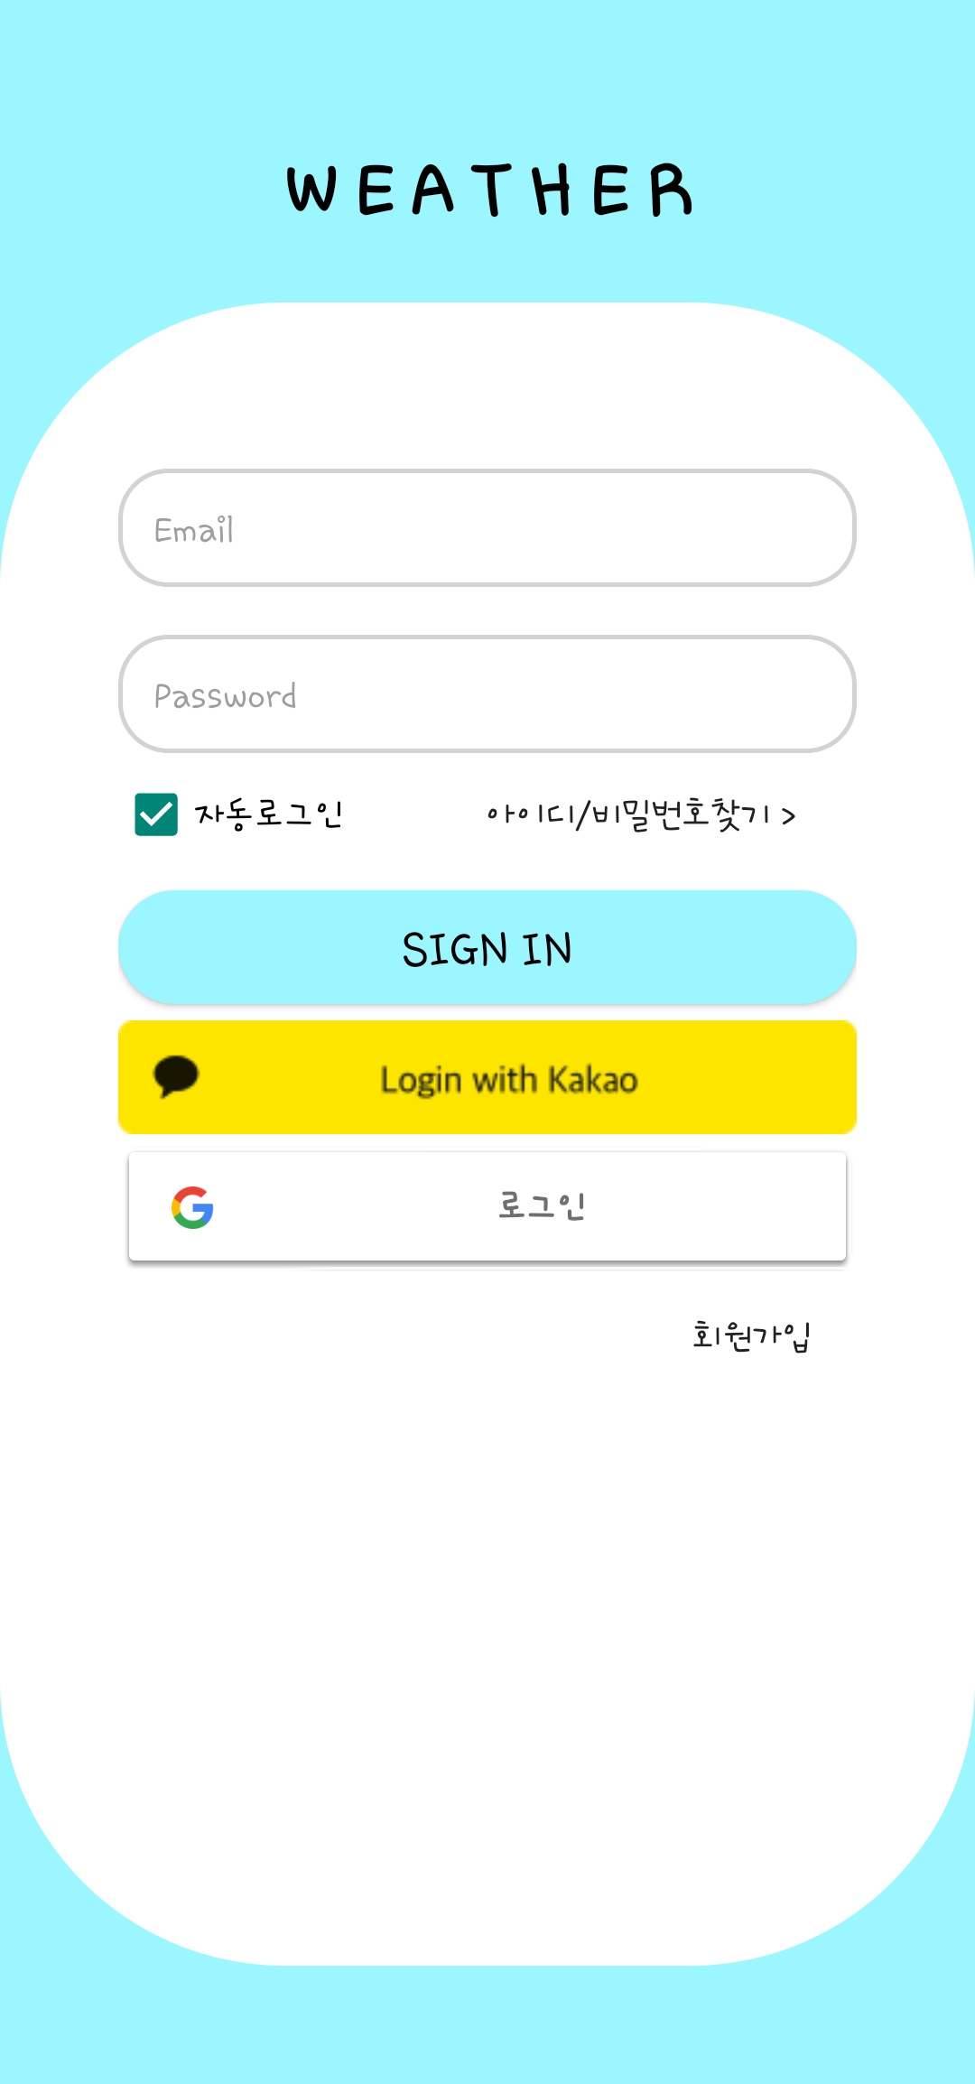

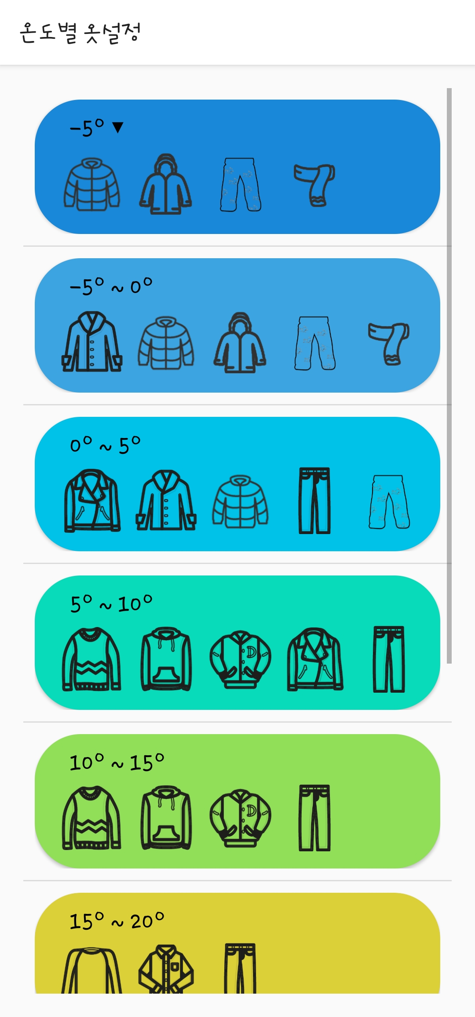
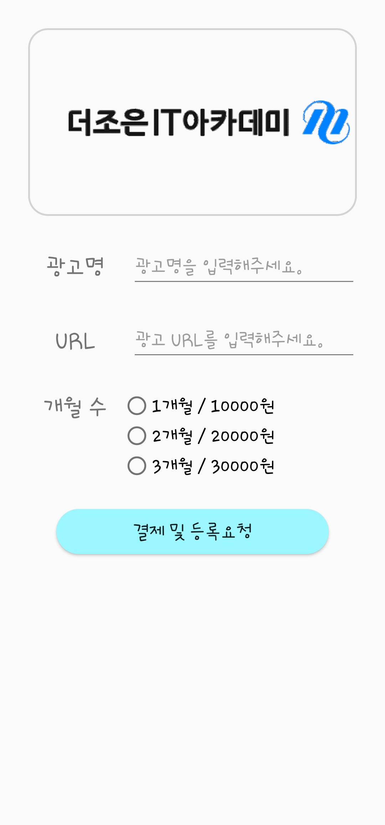


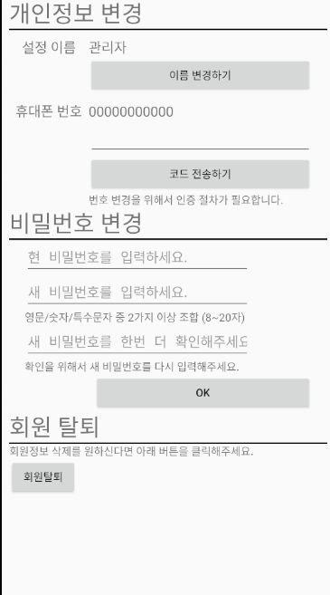
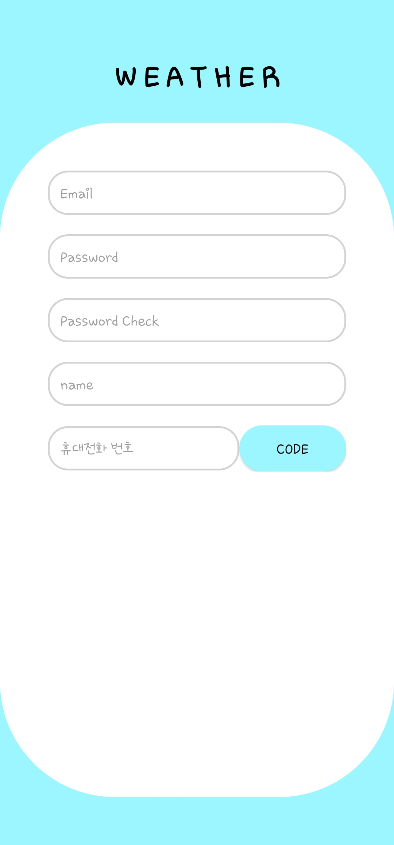
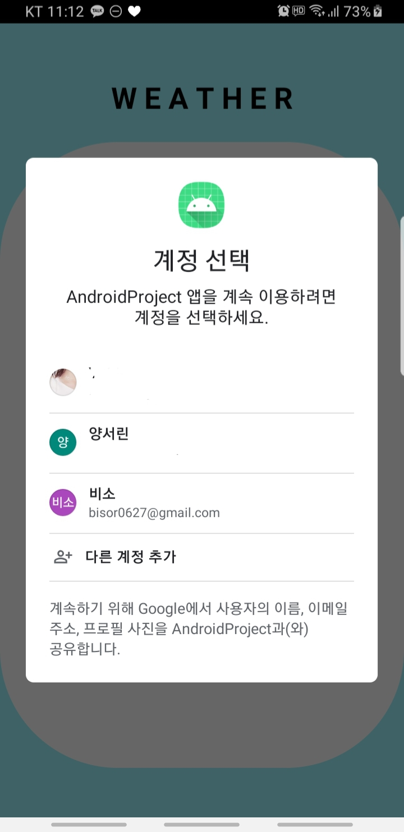
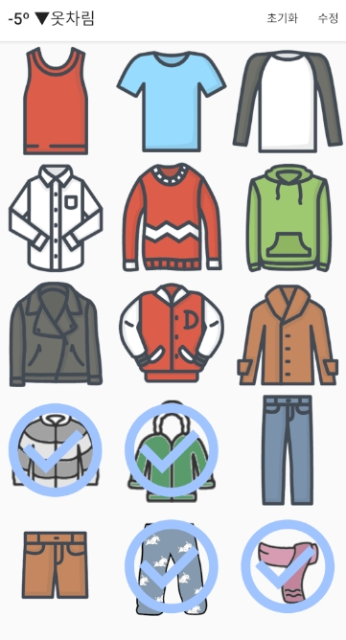
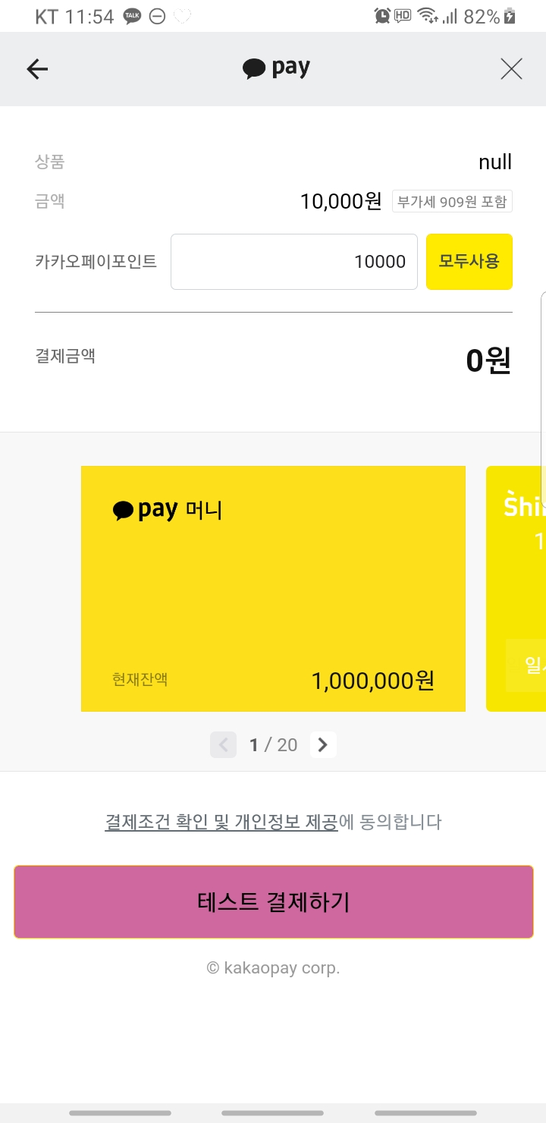
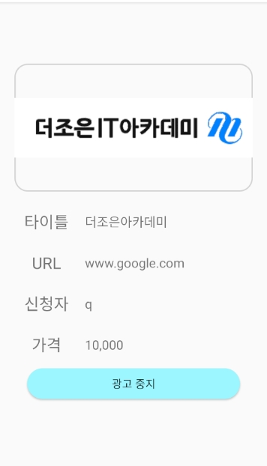
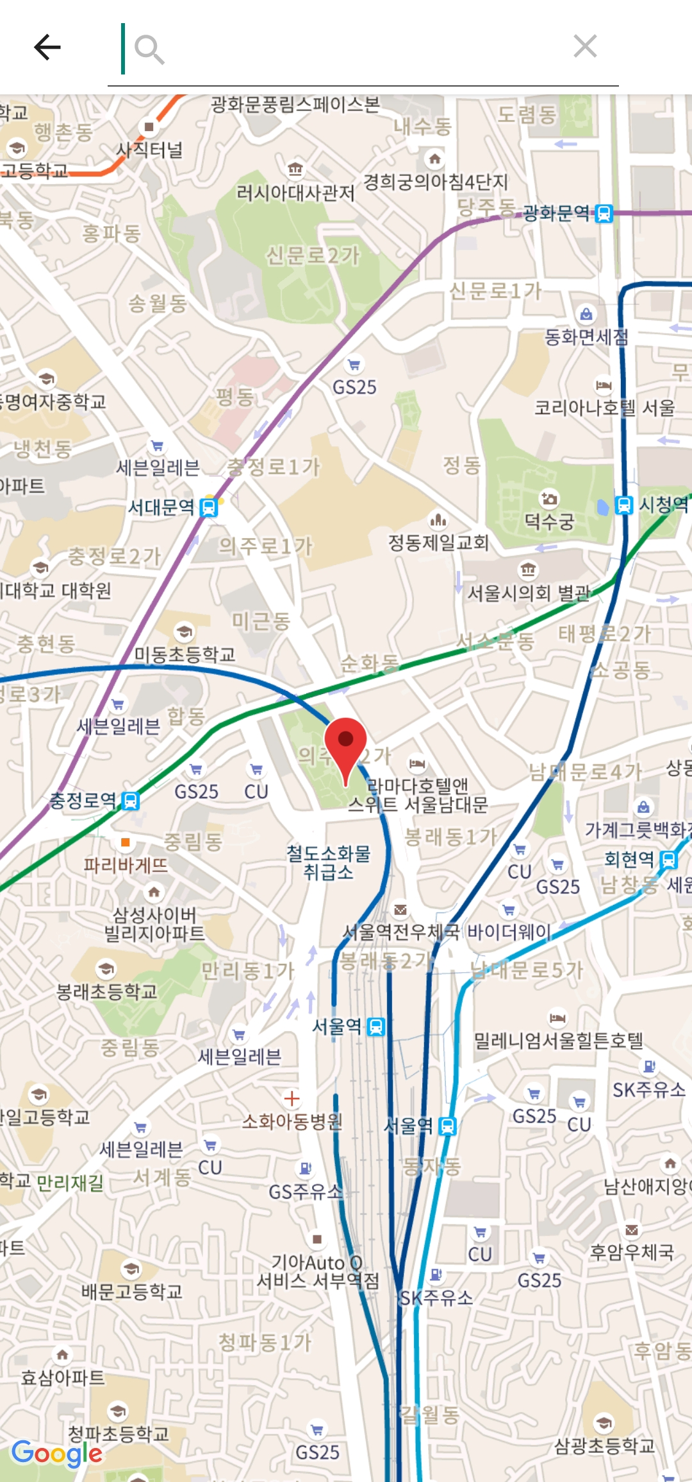
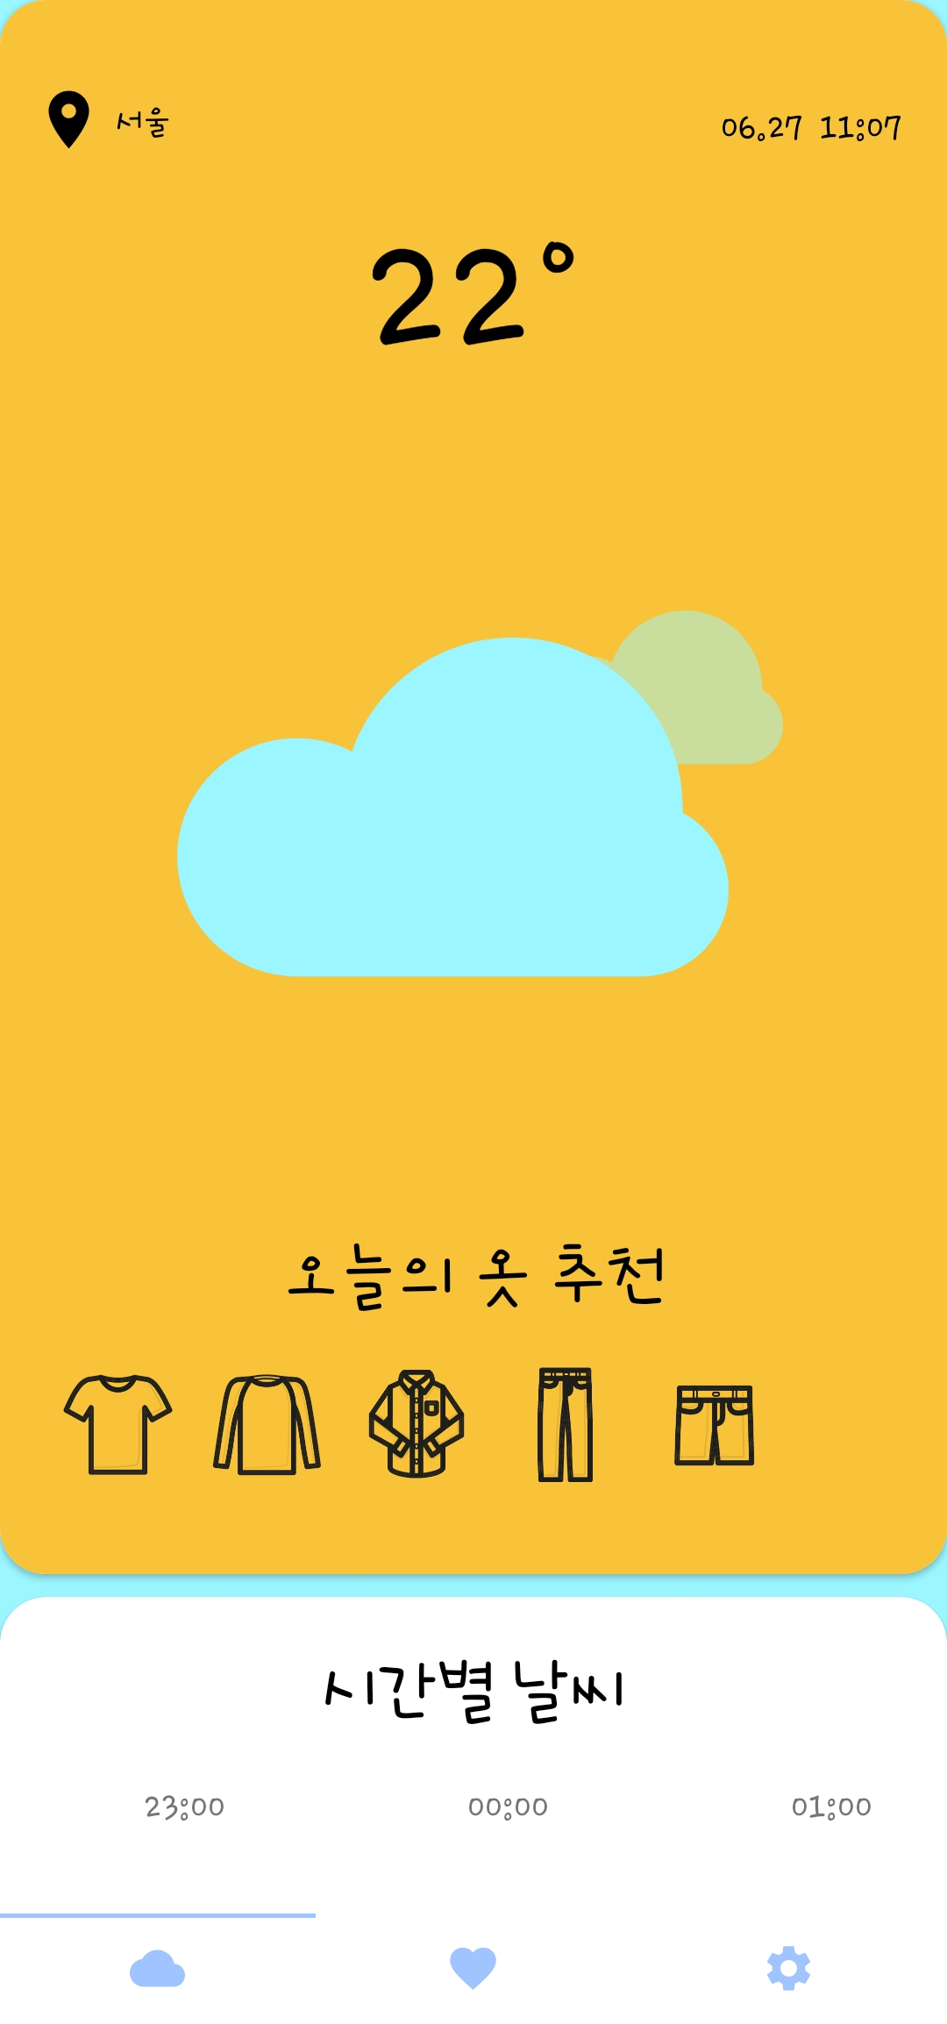
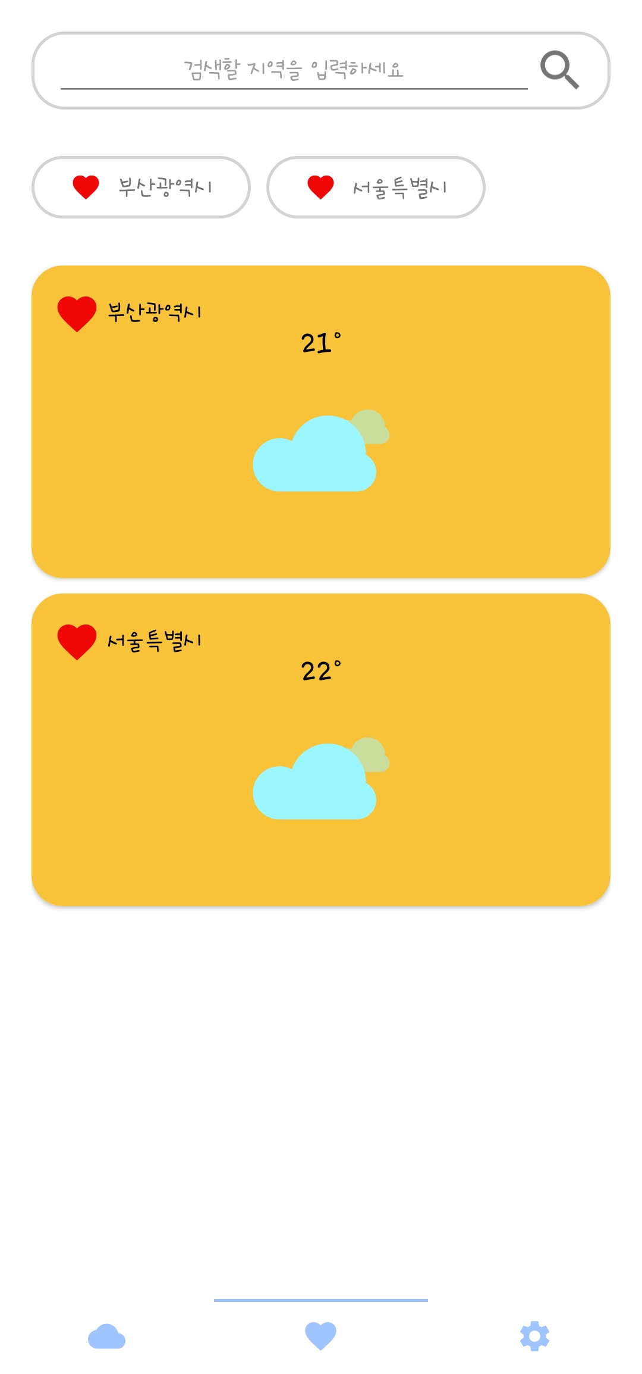
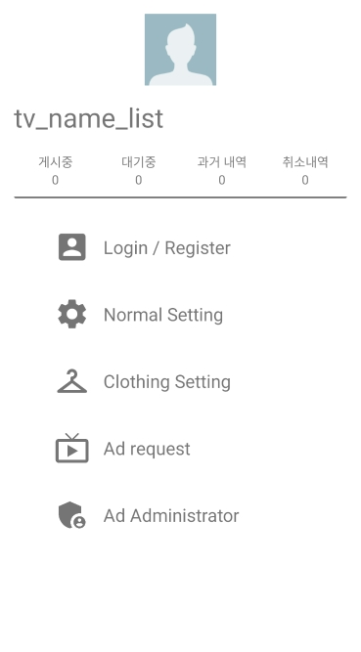
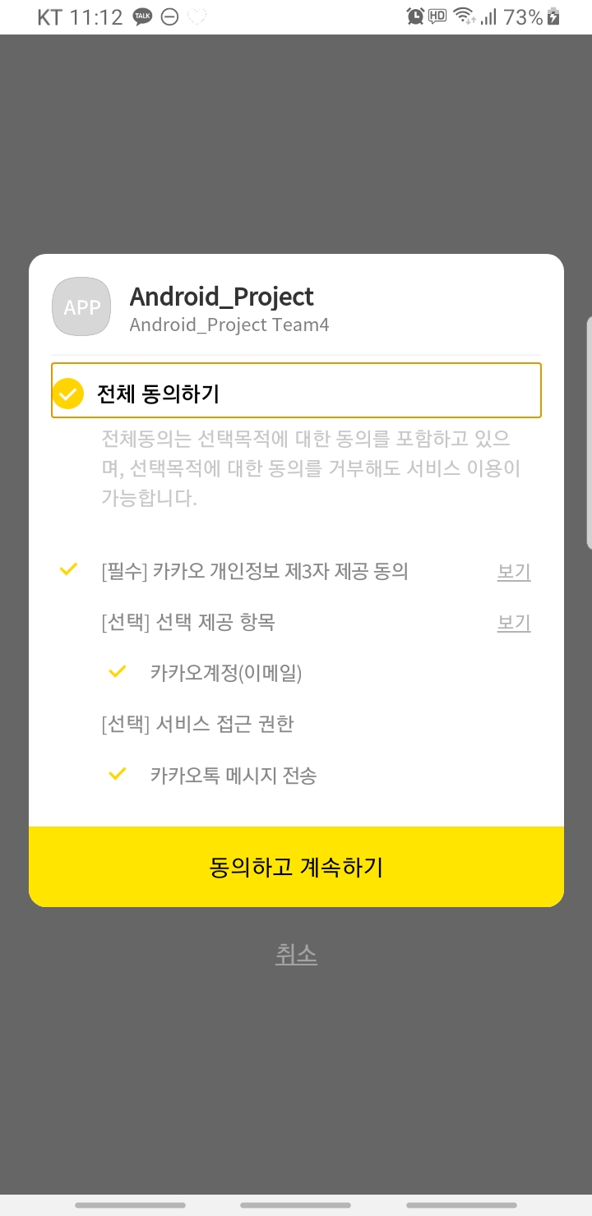
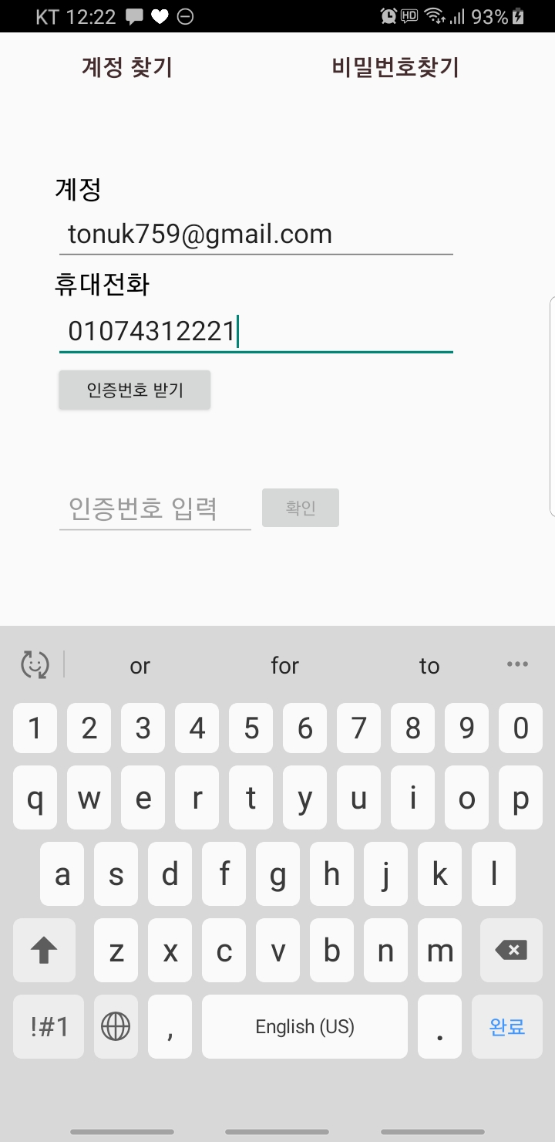


시스템흐름도
sharedpreferences
자동로그인
첫 페이지
설명
마이페이지
로그인/회원가입
일반설정
테마/언어
기온별옷차림
광고요청
광고관리(관리자)
회원가입
정보수정
기온별 설정
카카오페이
상세페이지
날씨/옷정보
즐겨찾기
설정
데이터만
처음만
일반
회원
ID/PW찾기
관리자

Slide 6
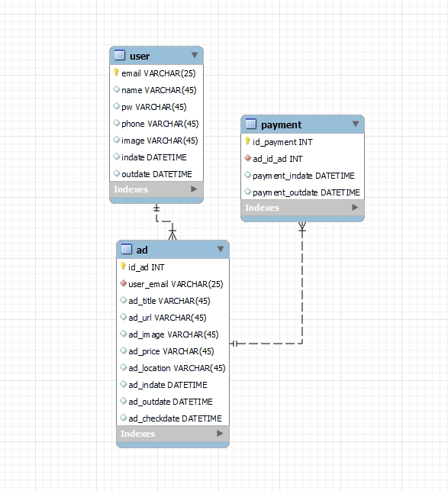
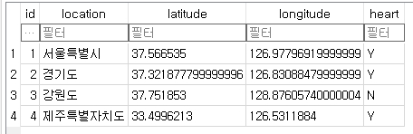
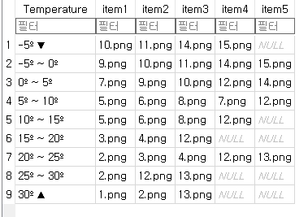
DB
EER
SQLite

Slide 7
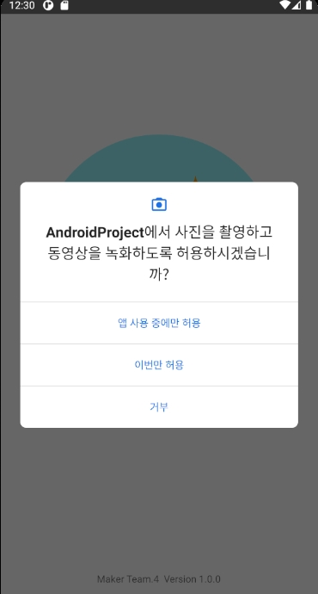
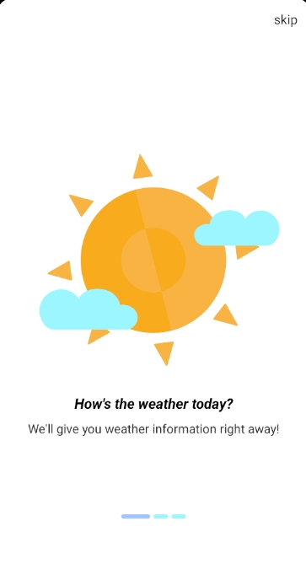
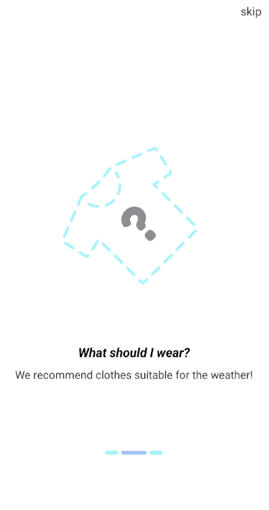

주요기능
퍼미션 / 인트로
ViewPager2 를 활용한 설명 및
SharedPreferences를 활용하여 첫 시작시에만 적용

Slide 8
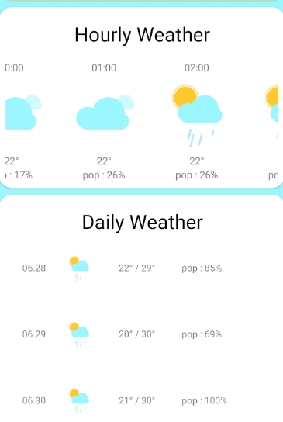
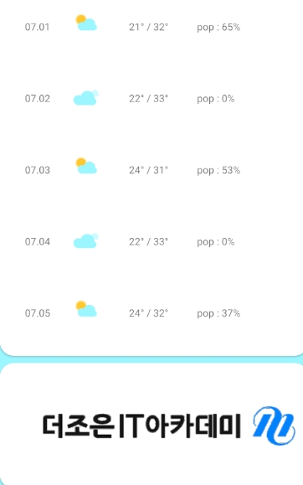
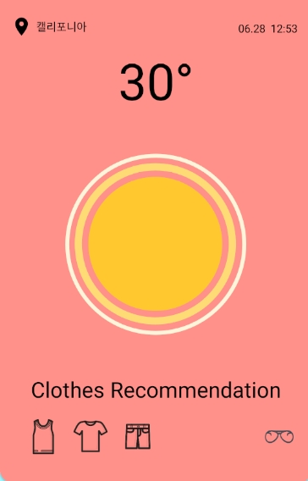
주요기능
TabBar 와 Fragment 사용
RecyclerView, CardView 활용
날씨에 따라 배경색, 이미지 변경

Slide 9
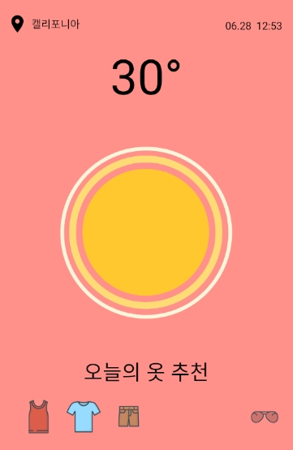
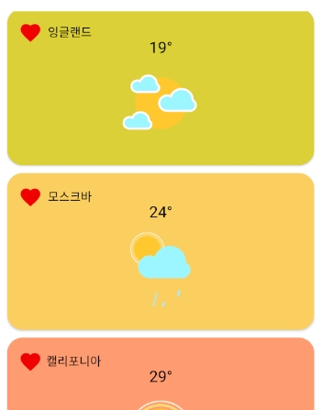
주요기능
GoogleMap API활용
테마설정 및 언어설정
SQLite사용 즐겨찾기

Slide 10
주요기능
SQLite, RecyclerView, GridView를
활용한 온도별 옷설정
카카오, Google로그인

Slide 11
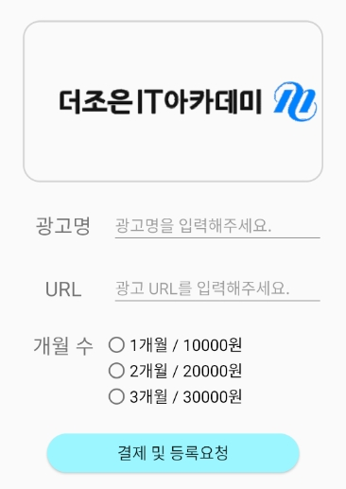
주요기능
핸드폰인증을 통한 회원 가입 및 비밀번호 찾기
JSP,mySQL를 활용하여 DB에 저장
SharedPreferences
를 활용한 자동로그인
사진 업로드

Slide 12
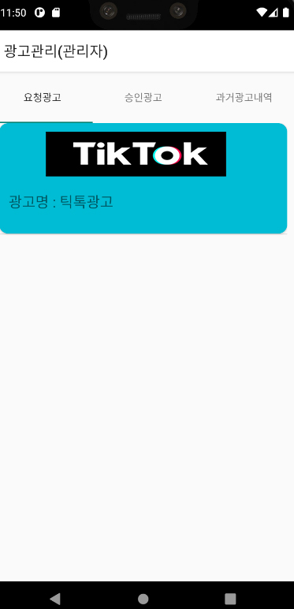
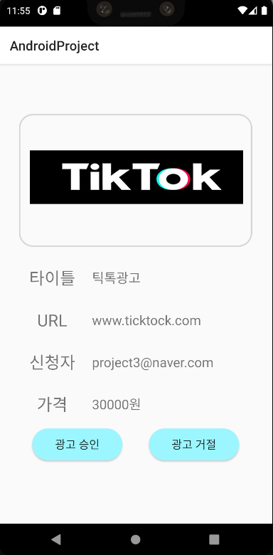
주요기능
카카오페이 API활용 결제
JSP,mySQL를 활용하여 광고 DB저장 및 관리자 로그인시 승인,거절

